Slide 1
kosa 출결관리 프로그램💁‍♂️💁‍♀️
✔프로젝트 주제 & 시나리오 소개
✔Usecase Diagram 소개
✔Usecase 명세서 소개
✔ Class Diagram 소개
✔코드 (핵심적인 부분 소개)
✔코드 시뮬레이션
✔문제점 및 해결 방안
✔프로젝트 후기 (느낀점)
✔사용했던 협업툴 소개
✔구현 기술 소개

Slide 2
프로젝트 주제 & 시나리오 소개
KOSA 출결 관리 프로그램이란,
KOSA 학원에 재원하는 수강생들의 출결 관리를 하는 프로그램이다.
KOSA학원은 SW업체에서 최근 가장 선호하는 개발 스킬을 기반으로 프론트-엔드(front-end)에서 백-엔드(back-end)까지 필수 실무 기초와 프레임워크 기반 실무 심화를 거쳐, 실제 프로젝트와 동일한 수준의 프로젝트를 수행한 후, 신입사원 채용으로 연계하는 과정이다.
우리 학원에는 반이 2개, 관리자는 2명이 있으며 각각의 관리자는 담당하는 반이 있다. 수강생은 각 반에 24명이 있다.
매일 평일에는 출근인증과 퇴근인증을 해야 하고 채용 시에도 중요한 사항 중 하나이므로 필수로 인증 및 관리를 해야 한다.

Slide 3
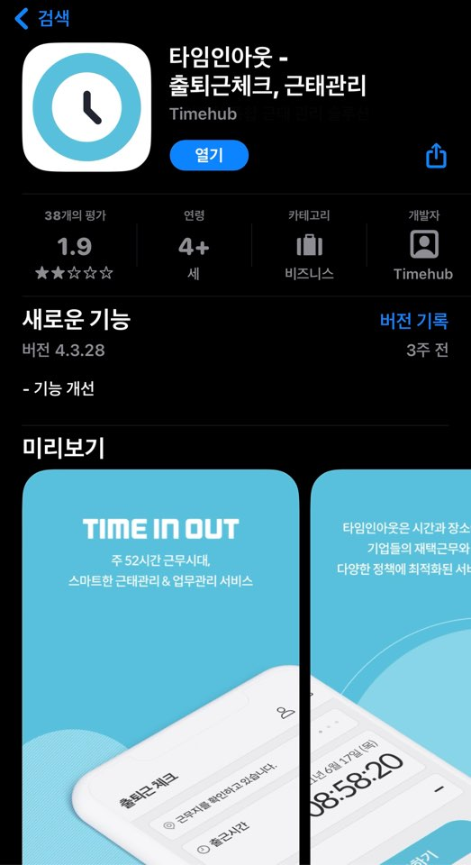
타임 인 아웃을 모티브
과연 타임 인 아웃의 기능은 어떻게 구현했을까??????

Slide 4
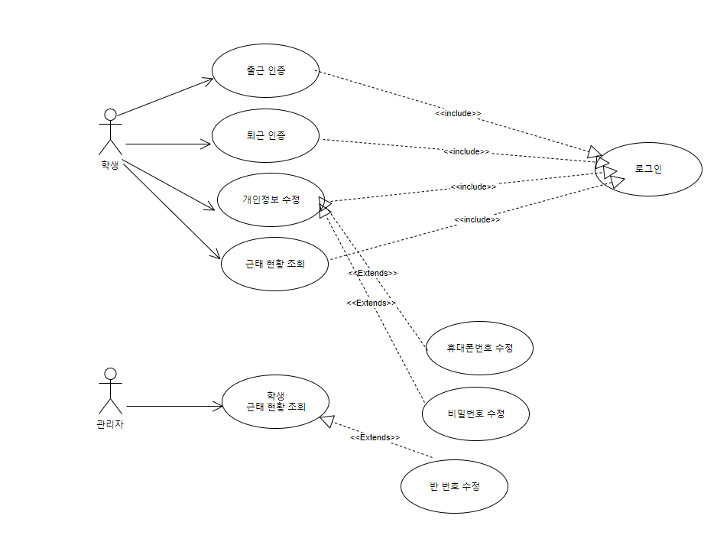
Usecase Diagram 소개

Slide 5
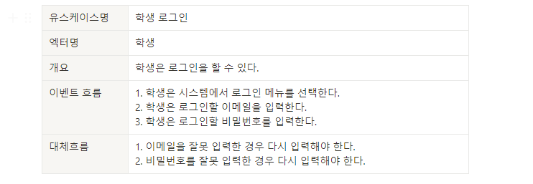
Usecase 명세서 소개

Slide 6
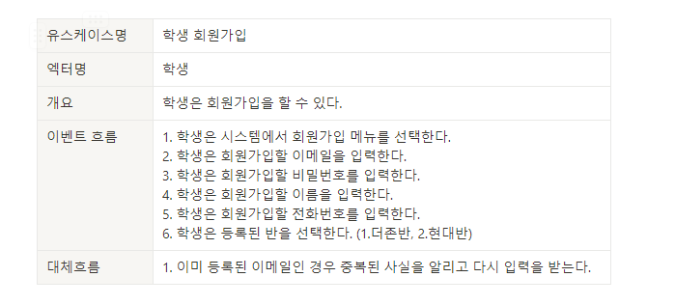
Usecase 명세서 소개

Slide 7
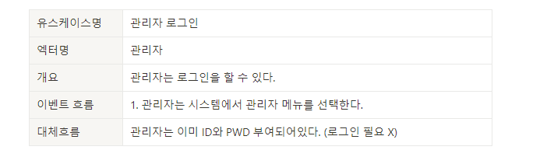
Usecase 명세서 소개

Slide 8
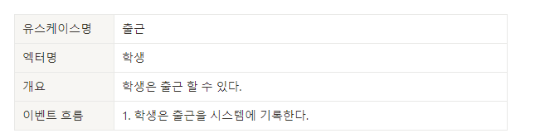
Usecase 명세서 소개

Slide 9
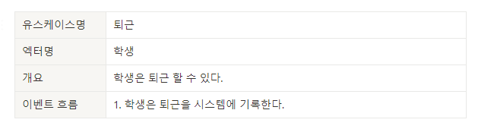
Usecase 명세서 소개

Slide 10
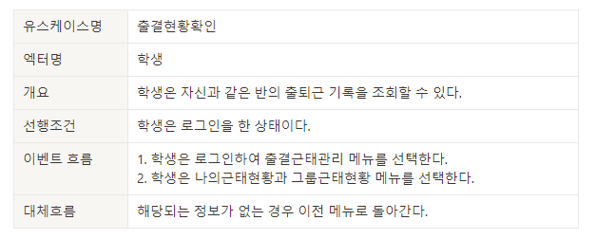
Usecase 명세서 소개

Slide 11
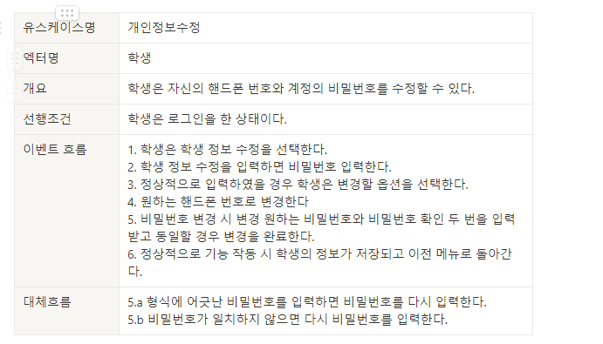
Usecase 명세서 소개

Slide 12
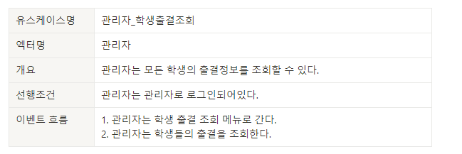
Usecase 명세서 소개

Slide 13
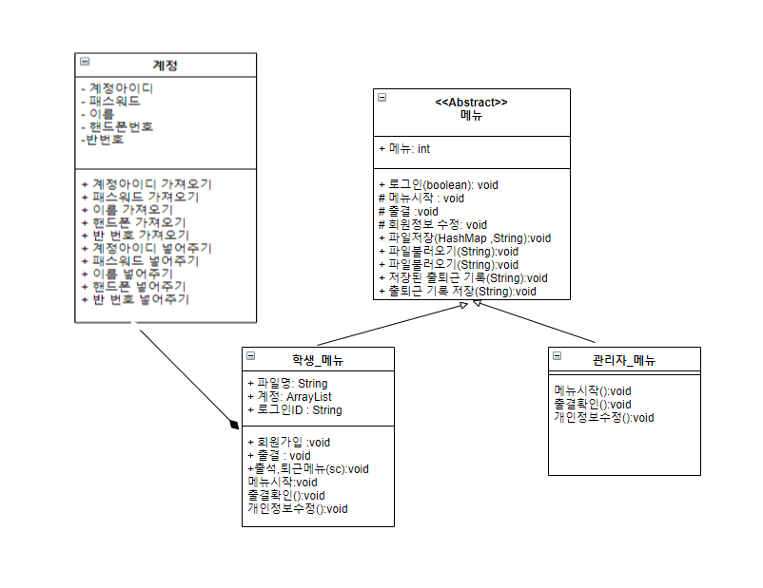
Class Diagram 소개
한글버전

Slide 14
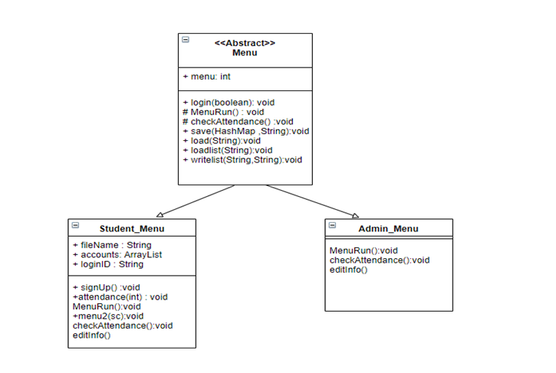
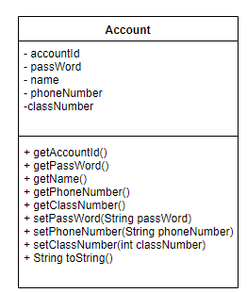
Class Diagram 소개
영어버전

Slide 15
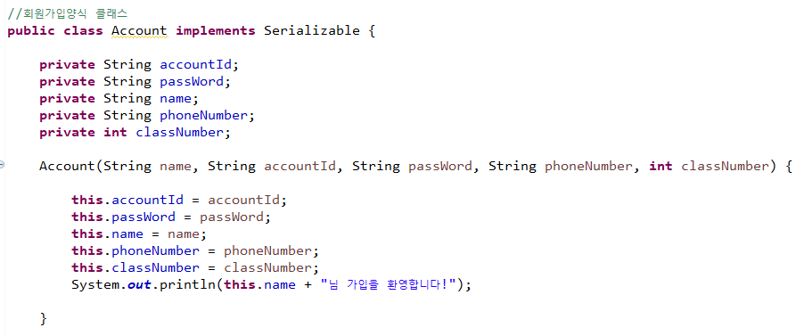
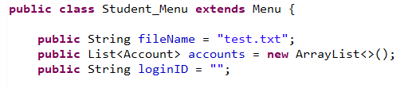
코드 소개
Account 클래스는 Student_menu에 속해있다.(포함관계)

Slide 16
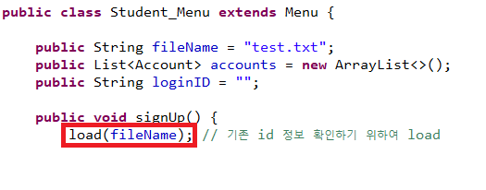
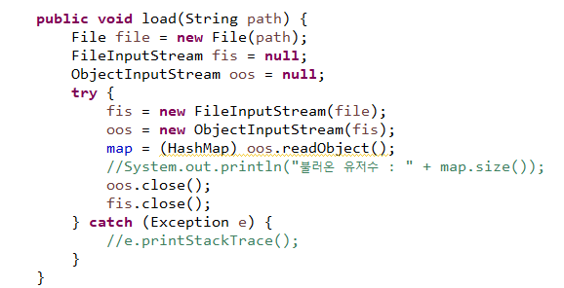
코드 소개
Account 클래스는 Student_menu에 속해있다.(포함관계)
회원가입 메소드 안에서 모든 정보가 입력되면 account리스트에 정보를 담아주었다.
그리고 부모클래스에서 생성되었던 map에 키 : ID , 값 : 입력 받아 로그인 정보를 넣어줬다.
load 메소드 구현
프로그램 시작 시 기존 데이터를 불러오는 역할을 한다. (역직렬화)

Slide 17
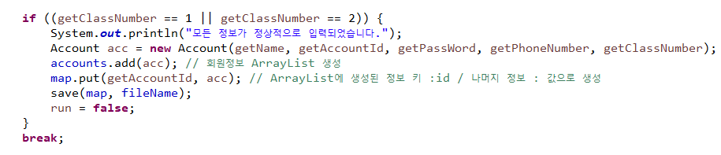
코드 소개
회원가입 입력 받은 정보를 정규식을 사용하여 필터링 해줬다.

Slide 18
코드 소개
부모 클래스 Menu에서 HashMap을 선언해 주었다!
- Map은 자식 클래스인 Student_menu와 Admin_menu 에서 사용된다.

Slide 19
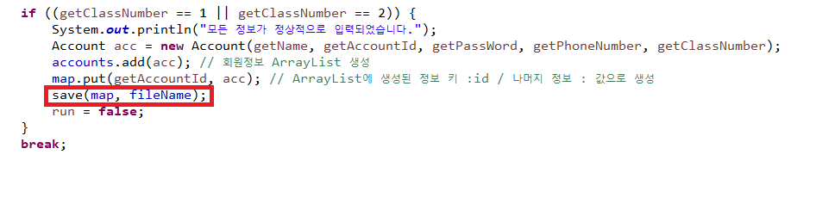
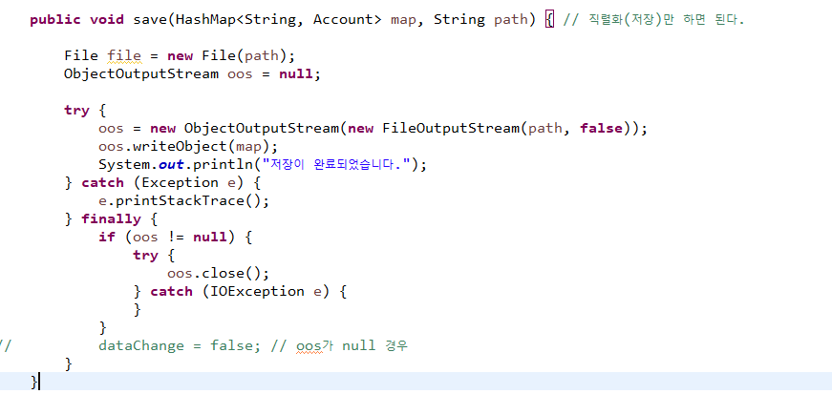
Save 메소드 구현
- Map에 넣었던 회원가입정보를 직렬화하여 파일로 저장하였다.

Slide 20
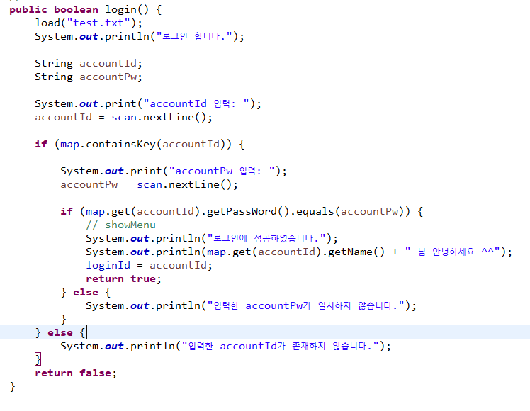
Menu 클래스 login 실행 메소드
- 입력한 ID를 Map에 있는 정보에 있는 키값과 비교하였고 , 같다면 ID 값을 loginId 에 넣어줬다.

Slide 21
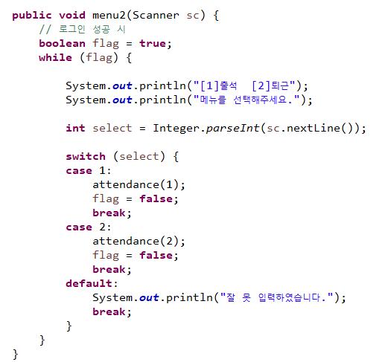
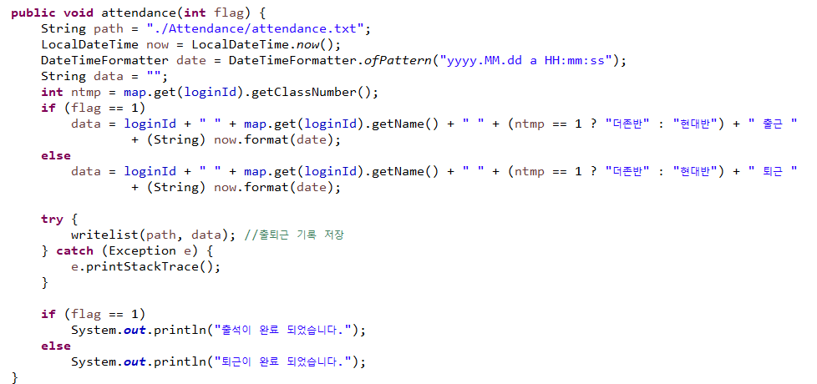
코드 소개
로그인 후 출석 처리 구현

Slide 22
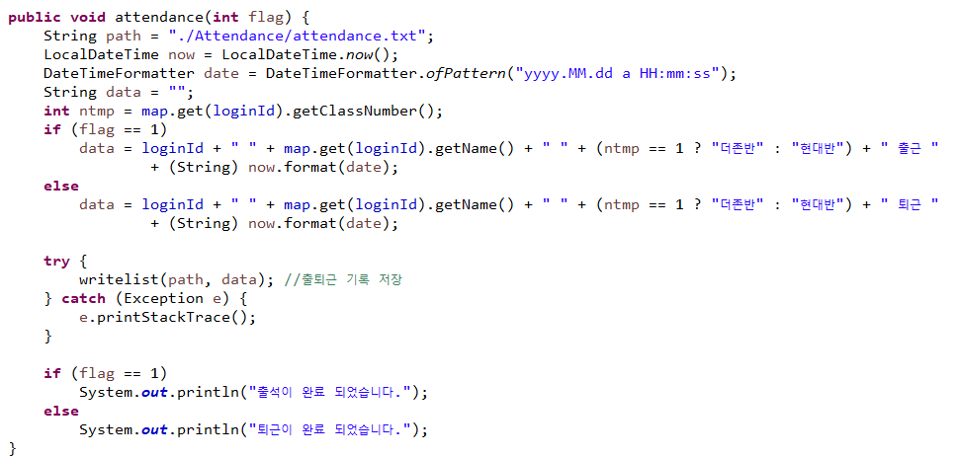
- loginId 값은 Student_menu의 attendance인 출석 메소드에서 사용된다!

Slide 23
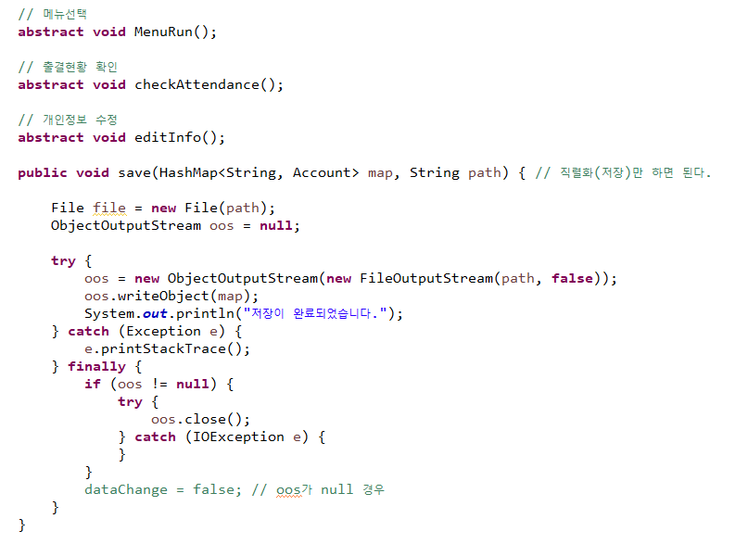
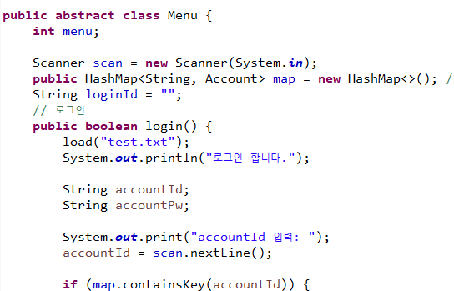
코드 소개
추상클래스 Menu 클래스
- 템플릿 메소드 패턴 사용

Slide 24
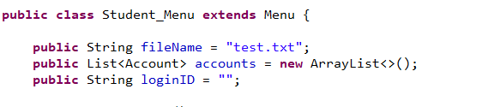
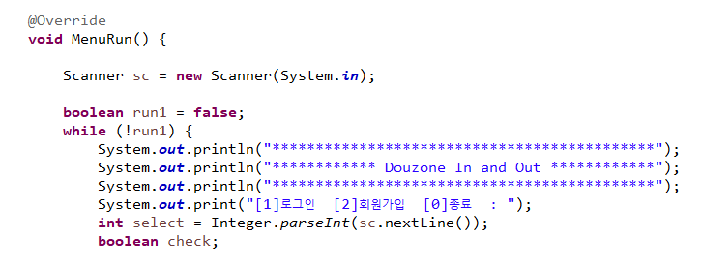
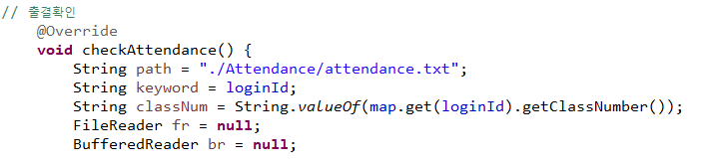
코드 소개
상속받은 Student_Menu 클래스
Menu의 참조변수는 Student_Menu의 참조주소를 가질 수 있다.
단, Menu 는 [자신의 자원만 접근] 가능 (Student_Menu 프라이버시 존중)
단, 재! 정! 의! 는 제외하고

Slide 25
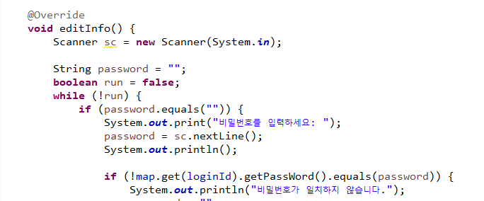
코드 소개
상속받은 Student_Menu 자식클래스
부모의 추상 메소드를 재. 정. 의 하였다!

Slide 26

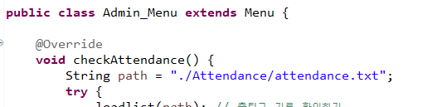

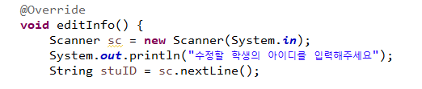
코드 소개
상속받은 Admin_Menu 자식클래스

Slide 27
코드 시뮬레이션

Slide 28
문제점 및 해결 방안

Slide 29
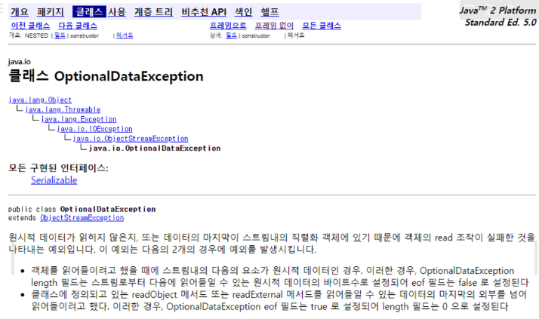
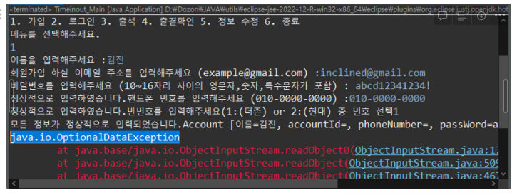
Map 관련 어려웠던 점…
오류 1
Load할 때 map의 정보를 읽어오는 부분..

Slide 30
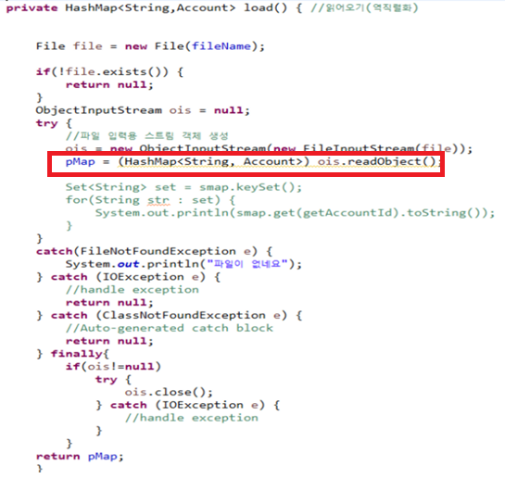
회원가입 시 저장되었던 map 을 불러와야 하는데… 계속 초기화 객체를 생성….
load 정보를 이상한 맵에 넣었음……

Slide 31
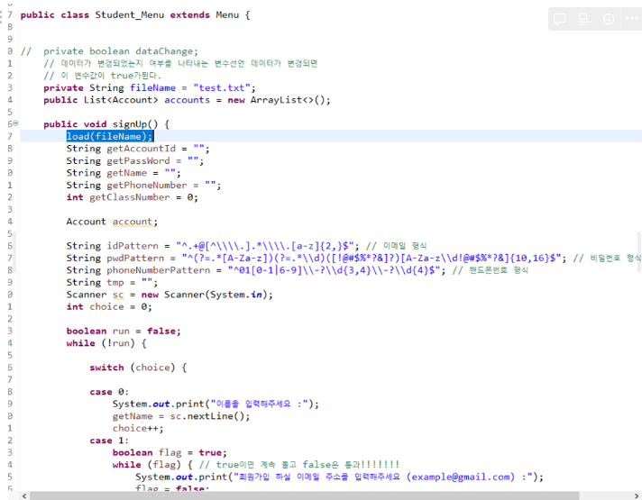
오류 2
load 함수를 읽지 않은 상태에서 map의 정보를 찾으려 했다…..

Slide 32
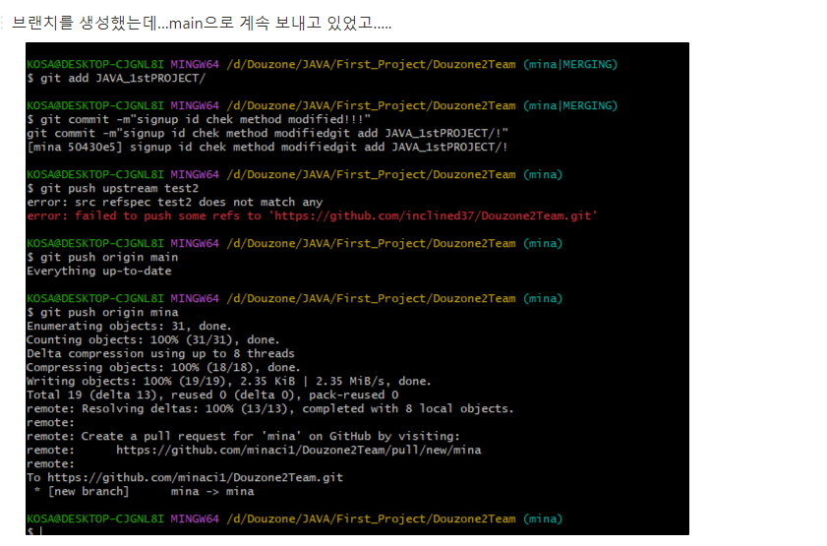
git 사용 오류
git 사용에 아직 익숙하지 않아 발생한 문제였다.
mina branch에서 작업 후 main branch로 작업물을 보내도록 했다.
git 에서 해당 branch로 작업물을 보내려면, 같은 branch로 먼저 이동한 뒤 해야했기 때문에
mina branch에서는 mina branch로만 pull/push 를 할 수 있다.
따라서 다시 mina branch로 파일을 push함으로써 문제가 해결되었다.

Slide 33
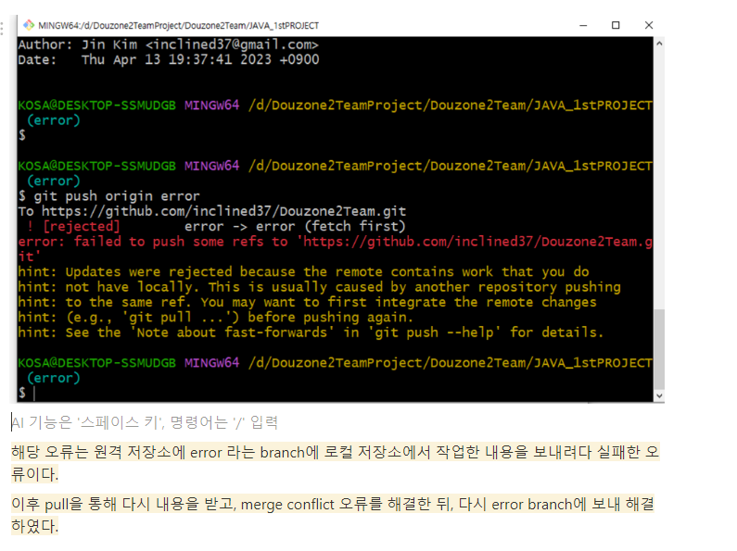

Slide 34
이슈 요약😢

Slide 35



사용 개발 Tool
자료 공유
실시간 소통
시나리오 작성
USE CASE 명세서 작성
체크리스트 작성
프로젝트 버전 관리

Slide 36
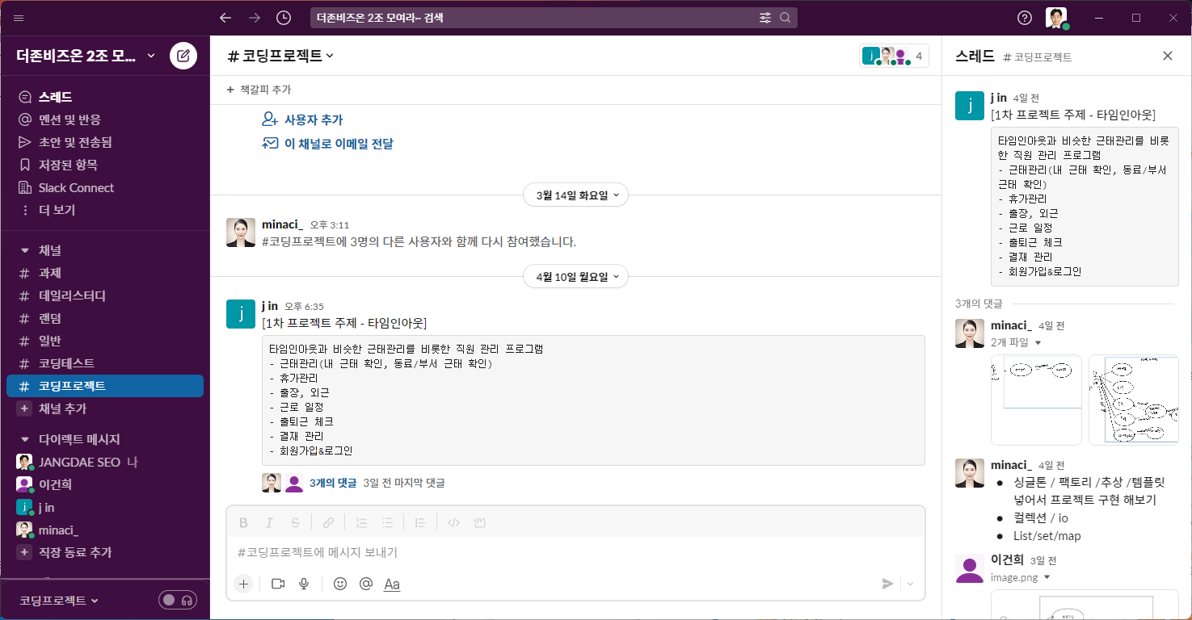
시나리오 작성
USE CASE 명세서 작성
체크리스트 작성

Slide 37
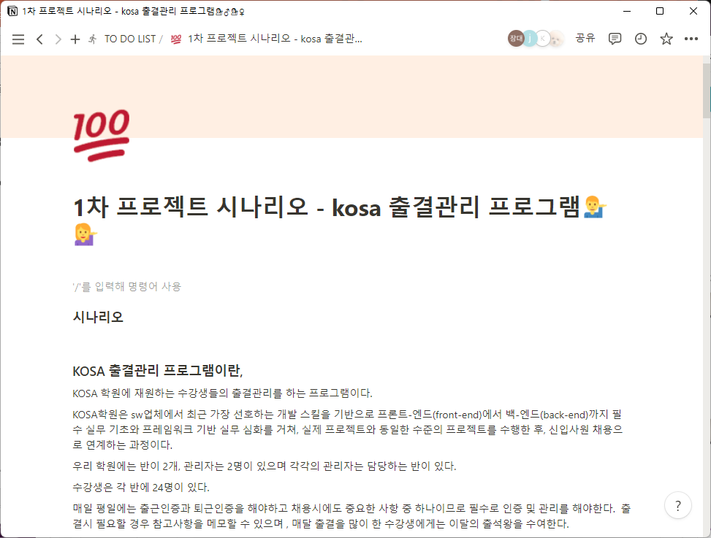

Slide 38
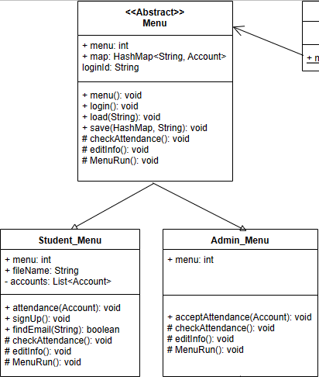
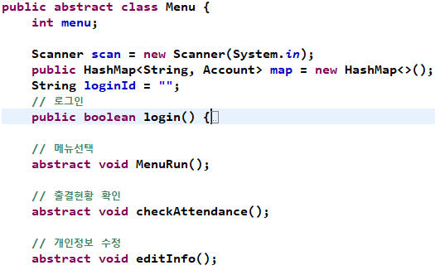
구현 기술 템플릿 메소드 패턴

Slide 39
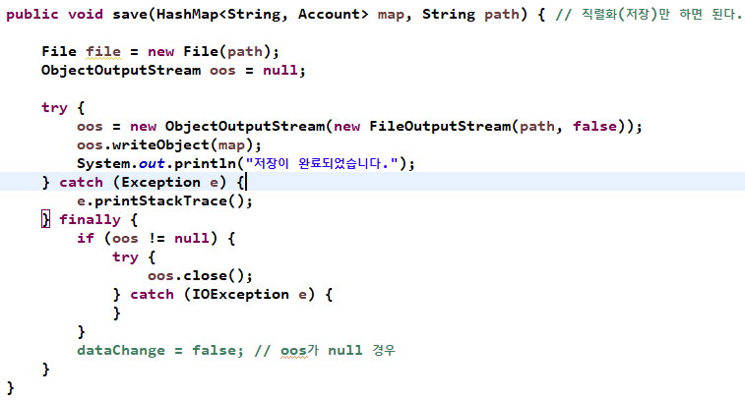
구현 기술 HashMap, I/O
HashMap 객체를 직렬화하여 파일에 저장합니다.

Slide 40
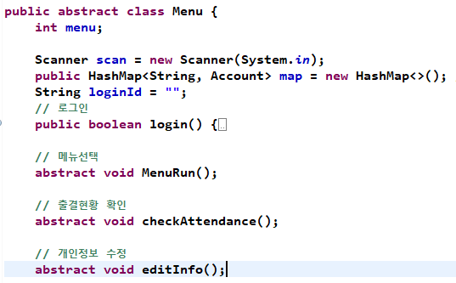
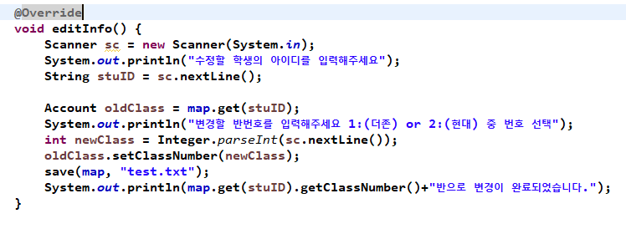
구현 기술 Override
editInfo() 메소드 구현

Slide 41
THANKS FOR
YOUR ATTENTION

